Slide 1










Ajouter un milieu de stage
Titre:
Description:
Text area
Numéro civique:
Rue:
Code postal:
Ville:
Province :
Pays:
Numéro de téléphone:
Disponible:

Slide 2



Modifier un milieu de stage
Titre:
Description:
Text area
Numéro civique:
Rue:
Code postal:
Ville:
Province :
Pays:
Numéro de téléphone:
Disponible:

Slide 3


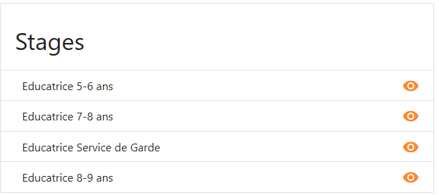

Visionner un milieu de stage
Stage disponible dans ce milieu
Titre:
Titre
Description:
Description
Numéro civique:
Numéro civique
Rue:
Rue
Code postal:
Code postal
Ville:
Ville
Province :
Province
Pays:
Pays
Numéro de téléphone:
# de téléphone
Disponible:

Slide 4

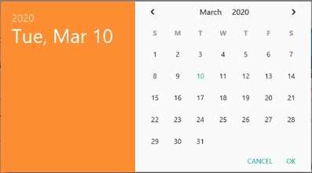
Ajouter un stage
Milieu de stage:
Titre:
Description:
Text area
Nombre de poste:
Statut:
Période de travail:
Nombre d’heures par semaine:
Date début:
Date fin:
Disponible:

Slide 5
Modifier un stage
Milieu de stage:
Titre:
Description:
Text area
Nombre de poste:
Statut:
Période de travail:
Nombre d’heures par semaine:
Date début:
Date fin:
Disponible:

Slide 6
Visionner un stage
Milieu de stage:
Milieu de stage
Titre:
Titre
Description:
Description
Nombre de poste:
Nombre de poste
Statut:
Statut
Période de travail:
Période de travail
Nombre d’heures par semaine:
Nombres d’heures
Date début:
Date début
Date fin:
Date fin
Disponible:

